Slide 1
Langage HTML

Slide 2

Définition
HTML
Hypertext Markup Language
Langage de balisage d’hypertexte
Hypertexte
Fonction qui permet de passer d'un document à l'autre grâce à un système de liens.
Un hypertexte est un document ou un ensemble de documents contenant des information liées entre elles par des hyperliens.
Ce système est à la base du fonctionnement du web
WWW Word Wide, Web = HTTP + URL + Hypertexte
HTTP : HyperText Transfer Protocol (protocole de communication)
URL : adresse/domaine example.com
Hypertexte : liens entre les pages
Langage universel, multiplateforme
Notes:
L’Hypertext Markup Language, généralement abrégé HTML, est le format de données conçu pour représenter les pages web.
C’est un langage de balisage qui permet d’écrire de l’hypertexte, d’où son nom. HTML permet également de structurer sémantiquement et de mettre en forme le contenu des pages, d’inclure des ressources multimédias dont des images, des formulaires de saisie, et des éléments programmables tels que des applets. Il permet de créer des documents interopérables avec des équipements très variés de manière conforme aux exigences de l’accessibilité du web. Il est souvent utilisé conjointement avec des langages de programmation (JavaScript) et des formats de présentation (feuilles de style en cascade). HTML est initialement dérivé du Standard Generalized Markup Language (SGML).
<numéro>

Slide 3
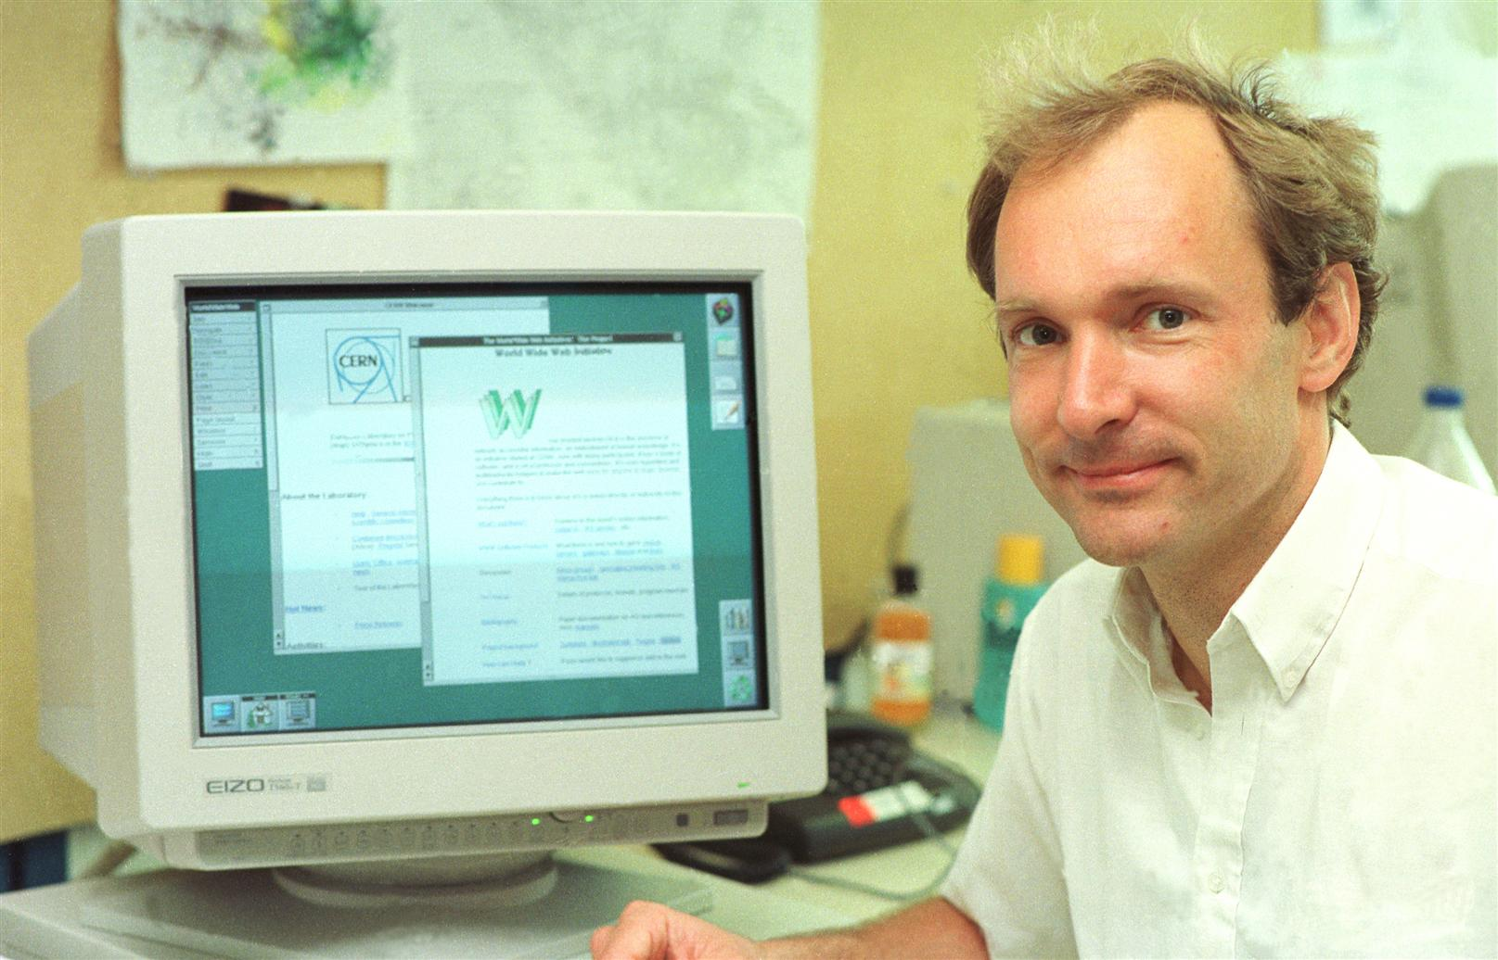
Historique
1989 – 1990
Invention par Tim Berners-Lee du Web www = http + url + langage HTML
Permettre la mise en forme de textes et le passage d’un document à l’autre (hypertexte)
1993 HTML 1.0 images et formulaires
1994 Netscape, navigateur « évolué » permet le centrage, le clignotement
1996 HTML 2.0 W3C, uniformisation, tableau
1997/2000 HTML 3 standardisation
HTML 4 séparation entre la structure et la présentation
2000/2006 XHTML : eXtensible HyperText Markup Language
basé sur XML, moins permissif, mise en forme mobile
Aujourd’hui HTML5 – Responsive Design – Framework html/css/js

Slide 4
Internet = Architecture client-serveur
Des mots compliqués pour des choses simples
Des serveurs Des ordinateurs allumés en permanence, qui stockent des informations et délivrent des services.
Des clients Sur d’autres ordinateurs, des logiciels spécialisés pour interagir avec des serveurs, recevoir des informations et utiliser des services.
Des paquets Pour communiquer, ces ordinateurs vont s'envoyer des données.
Des protocoles C'est plus facile de communiquer quand on parle la même langue.

Slide 5
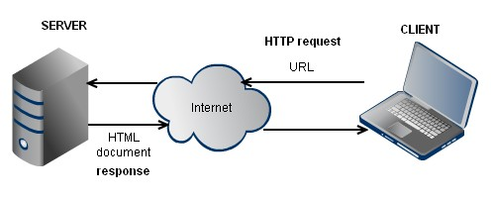

Word Wide Web = HTTP + URL + Hypertexte
HTTP HyperText Transfer Protocol (protocole de communication)
URL adresse/domaine example.com
Hypertexte lien entre les documents HTML
Serveur HTTP : machine sur laquelle sont hébergés les pages
Client HTTP : navigateur qui va interpréter les pages

Slide 6
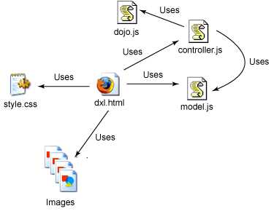
Le document HTML peut faire
appel à des fichiers externes
multimédias (images, audios, vidéos)
feuille de styles (css)
programmation (javascript js)

Slide 7
Logiciel pour « coder » en HTML
Éditeur de texte pour coder (notepad, visual,...)
Navigateur pour afficher (Chrome, Firefox, Edge,...)
Le navigateur va interpréter le code HMTL

Slide 8
Extension
Un document HTML est un fichier avec une extension .html
nom-fichier.html
Pas d’accent
Pas d’espace

Slide 9
Le langage HTLM permet de
mettre en forme un document
créer un hypertexte un document avec des liens vers d’autres documents

Slide 10
HTML
Hypertext Markup Language
Langage de balisage d’hypertext
Les balises
Les balises sont la base du langage HTML. Elles vont structurer le document HTML.
Balise ouverte / balise fermée, par paire
<balise>Bonjour à tous</balise> et bienvenue.
Balise simple, orpheline
texte <balise> texte
Imbrication
<balise parente>Bonjour
<balise enfant> à tous</balise enfant>
et bienvenue.
</balise parente>
La balise parente va englober des balises enfants

Slide 11
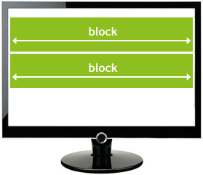
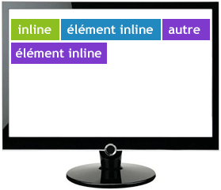
Type de balises
Balise bloc (block)
Les balises ' block' peuvent
englober des balises 'inline'
Elles provoquent
un retour à la ligne automatique
Balise en ligne (inline)
Elles ne peuvent pas englober
de balises block.
Elles se suivent à l'écran
sans retour à la ligne.

Slide 12
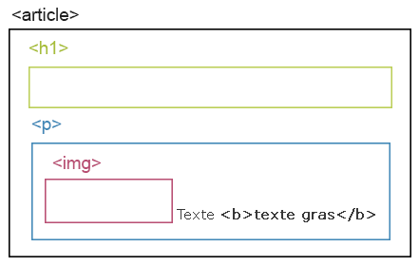
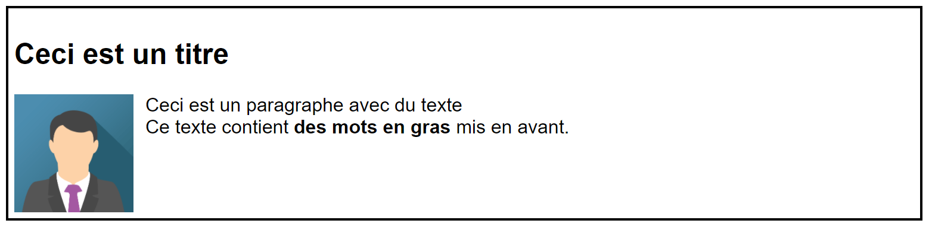
Hiérarchie des balises hiérarchiser les éléments qui constituent le document HTML
<article>...</article> balise structurante, de type block
<h1>...</h1> balise titre, de type block
<p>...</p> balise paragraphe, de type block
<img> balise image, de type inline
<b> ...</b> balise de mise en forme gras, de type inline

Slide 13
Balises de premier niveau
Ce sont les principales balises qui structurent une page HTML.
Elles sont indispensables pour réaliser le « code minimal » d'une page web.
<html> </html>
Balises qui englobent tout le code de la page
Indique au navigateur le début et la fin de la page HTML
<body> </body>
Corps de la page
Indique au navigateur la partie à afficher sur l’écran de l’utilisateur

Slide 14
Structure de document
<html>
<body>
<balise1>Texte texte texte</balise1>
<balise2>
<balise3>
Texte texte <balise4>texte texte texte</balise4>
</balise3>
</body>
</html>

Slide 15
La balise block <p>…</p>, structure de paragraphe
<html>
<body>
<p>Texte écrit dans mon premier paragraphe</p>
<p>Mon deuxième paragraphe</p>
</body>
</html>

Slide 16
La balise inline <b>…</b> mettre en gras (bold)
<strong> permet aussi de mettre en gras
<html>
<body>
<p>
Dans ce paragraphe, je mets <b>un mot</b> en gras.
</p>
</body>
</html>

Slide 17
La balise orpheline <br> pour faire un saut à la ligne
<html>
<body>
<p>
Dans ce paragraphe,<br> je vais à la ligne.
</p>
</body>
</html>

Slide 18
La balise heading <h#>…</h#>, balise de type block, mise en forme des titres
<html>
<body>
<h1>Titre de niveau 1</h1>
<h2>Titre de niveau 2</h2>
<h3>Titre de niveau 3</h3>
<h4>Titre de niveau 4</h4>
<h5>Titre de niveau 5</h5>
<h6>Titre de niveau 6</h6>
</body>
</html>

Slide 19
Les attributs
Les attributs sont les options des balises
<balise attribut="valeur_attribut">Bonjour à tous</balise>
Texte <balise attribut=''valeur_attribut''> texte texte

Slide 20
La balise <a>…</a> et son attribut href
permettant de créer un lien, un hypertexte
<html>
<body>
Voici un <a href="http://www.google.fr">lien vers le site Google</a> que vous pouvez cliquer.
</body>
</html>

Slide 21
La balise <img> et son attribut src
Permettant d’insérer une image
<html>
<body>
Voici une image
<img src=''mon_image.jpg'' height=''100px'' width=''100px''>
</body>
</html>

Slide 22
Structure de document
<html>
<body>
<h1>Ma première page</h1>
<p>Ceci est une phrase avec un
<a href="http://www.google.fr">lien vers Google</a>.
</p>
<p> Ceci est un paragraphe dans lequel il n’y a pas d’hyperlien.
</p>
</body>
</html>

Slide 23
Informations lues par le navigateur
Type de document >> Doctype
indique la version html
est placé en tout début de page, avant la balise <html>
ce n’est pas une balise
jusqu’à html 4 : référence à une DTD (définition du type de document : règles d’affichage)
<!DOCTYPE HTML PUBLIC "-//W3C//DTD HTML 4.01 Transitional//EN" "http://www.w3.org/TR/html4/file.dtd">
depuis html 5 :
<!DOCTYPE html>
Notes:
<numéro>
<numéro>
<numéro>

Slide 24
Structure de document
<!DOCTYPE html>
<html>
<body>
<h1>Mon premier titre</h1
<p>Mon premier paragraphe</p>
<!-- commentaire invisible à l’écran -->
</body>
<html>
Notes:
<numéro>
<numéro>

Slide 25
Structure de document
La balise <head>
Balise située au dessus du <body>
Informations sur la page html, listées en entête de document.
<!DOCTYPE html>
<html>
<head>
…
</head>
<body>
<h1>Mon premier titre</h1>
<p>Mon premier paragraphe</p>
</body>
</html>
Notes:
<numéro>
<numéro>

Slide 26
Informations en entête de document (head)
Titre de la page affichée par le navigateur
Le titre de la page
<title> Titre de la page </title>
Information visible par le visiteur du site
Notes:
<numéro>
<numéro>

Slide 27
Informations lues par le navigateur
balise META contenu dans le <head>
La langue utilisée
<meta name="language" content="fr" />
Description du site
informations lues par les moteurs de recherche
Important pour la visibilité de la page
<meta name="description" content="texte de présentation de la page" />
Mots clefs
<meta name="keywords" content="mot1, mot2" />
http://www.alsacreations.com/article/lire/628-balises-meta.html
Notes:
<numéro>
<numéro>

Slide 28
Structure de document
<!DOCTYPE html>
<html>
<head>
<title>Titre de la page</title>
<meta name="language" content="fr">
<meta name="description" content="la description">
<meta name="keywords" content="mot1, mot2">
</head>
<body>
<h1>Mon premier titre</h1>
<p>Mon premier paragraphe</p>
<!-- commentaire invisible à l’écran -->
</body>
</html>
Notes:
<numéro>
<numéro>

Slide 29
Informations lues par le navigateur
balise META contenu dans le <head>
Encodage
Code qui indique à la page la bibliothèque de caractères à utiliser
Balise meta contenue dans l’entête <head>
l'ISO-8859-1 (parfois appelé latin1), qui permet d'enregistrer presque tous les caractères du français ;
l'ISO-8859-15 (parfois appelé latin9), qui rajoute le symbole « euro » et le « l'o dans l'e» ;
l'UTF-8, qui permet théoriquement d'encoder toutes les langues (accent, symbole)
Jusqu’à html4
<meta http-equiv="Content-Type" content="text/html; charset=UTF-8" />
Html5
<meta charset="UTF-8">
Les caractères spéciaux :
codes spécifiques pour caractères rares
https://www.leptidigital.fr/productivite/caracteres-speciaux-html-2-19297/
Attention à l’encodage réel de la page
Notes:
<numéro>
<numéro>

Slide 30
Structure de document
<!DOCTYPE html>
<html>
<head>
<title>Titre de la page</title>
<meta name="language" content="fr">
<meta name="description" content="la description">
<meta name="keywords" content="mot1, mot2">
<meta charset="UTF-8">
</head>
<body>
<h1>Page avec accent</h1>
<p>C'est l'été</p>
</body>
</html>
Notes:
<numéro>
<numéro>

Slide 31
Structure de document
<!DOCTYPE html>
<html>
<head>
<title>Titre de la page</title>
<meta name="language" content="fr">
<meta name="description" content="la description">
<meta name="keywords" content="mot1, mot2">
<meta charset="UTF-8">
</head>
<body>
Contenu balisé de la page
</body>
</html>
Notes:
<numéro>
<numéro>

Slide 32
https://course.oc-static.com/courses/1603881/Glossaire+des+balises+HTML.pdf
http://www.w3schools.com/html/html_examples.asp

